Slide 1
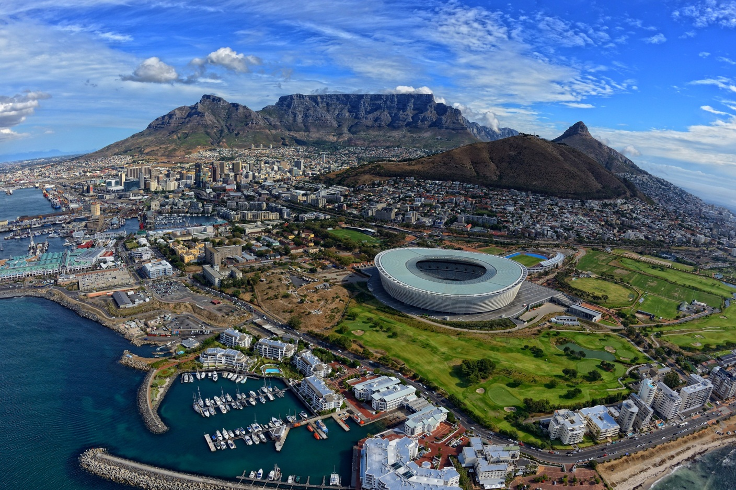
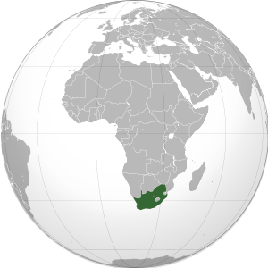
Південно-Африканська Республіка

Slide 2
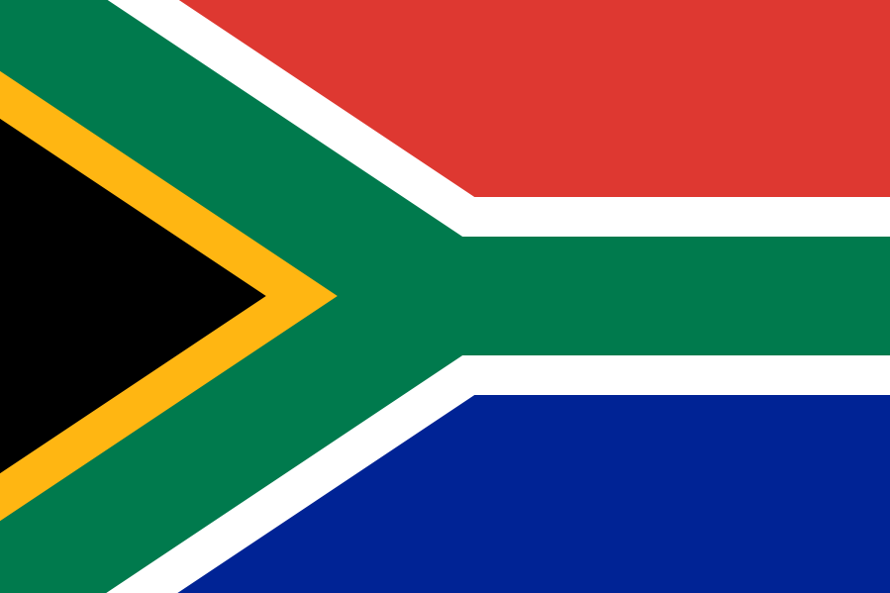

Основні відомості про країну
Південно-Африканська Республіка – держава в Південній Африці.
Площа – 1 221 037 км ² (25-те місце у світі).
Населення – 50 586 757 осіб (24-те місце у світі).
Густота населення – 39 осіб/км ².
Столиця – Преторія (1,9 млн осіб).
Тип країни – країна з розвинутою економікою.
Державний устрій – парламентська республіка.
Офіційні мови (загалом 11 мов) – африкаанс, англійська, ісіндебеле, сесото, сіваті, хітсонга, сетсвана та ін.

Slide 3
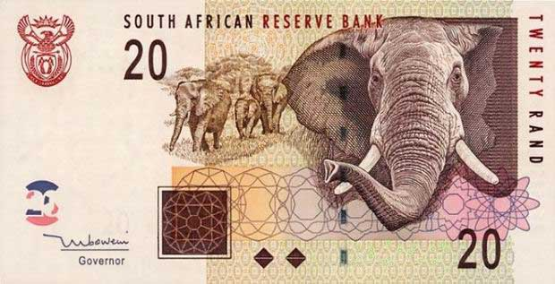
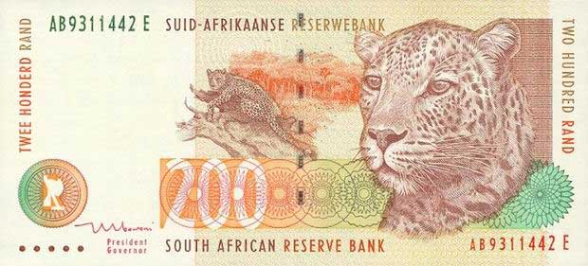
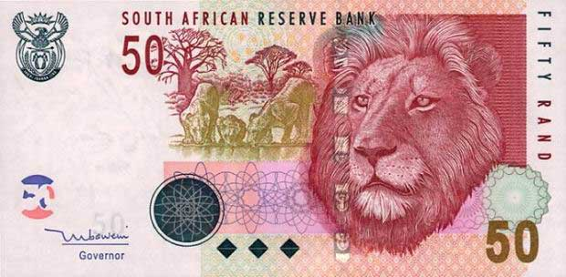
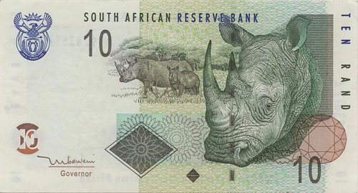
Грошова одиниця
Ранд = 100 центам

Slide 4
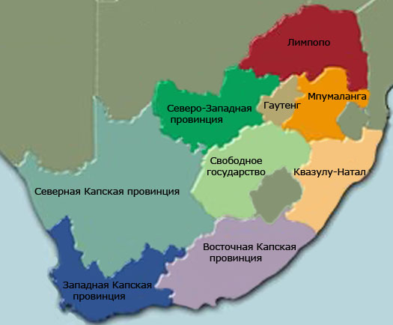
До 1994 року Південно-Африканська Республіка поділялася на 4 провінції: Капську, Наталь, Помаранчева вільна держава та Трансвааль.
Сьогодні їх 9:
Західна Капська провінція
Північна Капська провінція
Східна Капська провінція
КваЗулу-Наталь
Фрі-Стейт
Північно-Західна провінція
Ґаутенг
Мпумаланга
Лімпопо

Slide 5
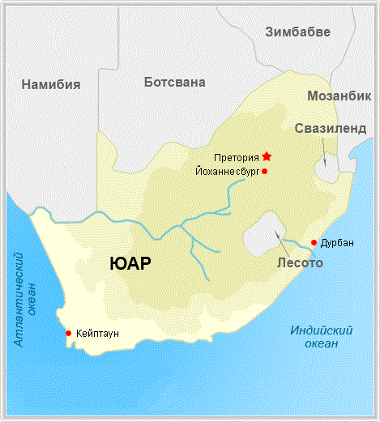
Країна межує зі своїми політичними та економічними партнерами: на півночі з Намібією, Ботсваною і Зімбабве, на північному
сході зі Свазілендом і Мозамбіком. Лесото - анклав, який повністю оточений територією ПАР.
Держава має вихід до Індійського та Атлантичного океанів.

Slide 6
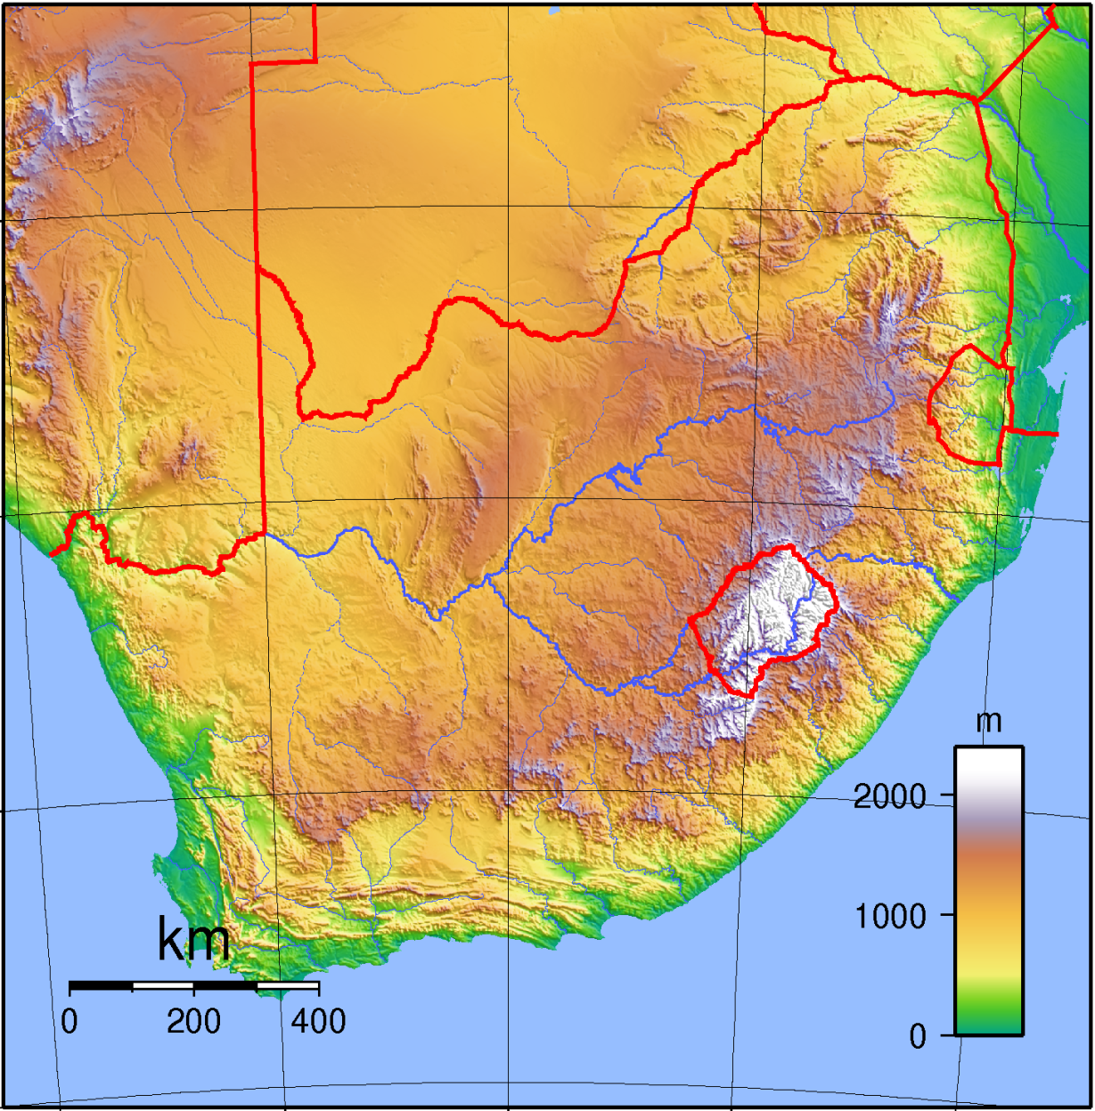
Рельєф
Територія ПАР займає
південну околицю південноафриканського плоскогір'я, крутий схил якого (т.зв. Великий Уступ) на сході обривається до вузької прибережної низовини, а на півдні – до западини Велике Карру, за якою розташовані Капські гори (вис. 2326 м). Найбільш різко уступ виражений на сході, де називається Драконовими горами (понад 3000 м).

Slide 7
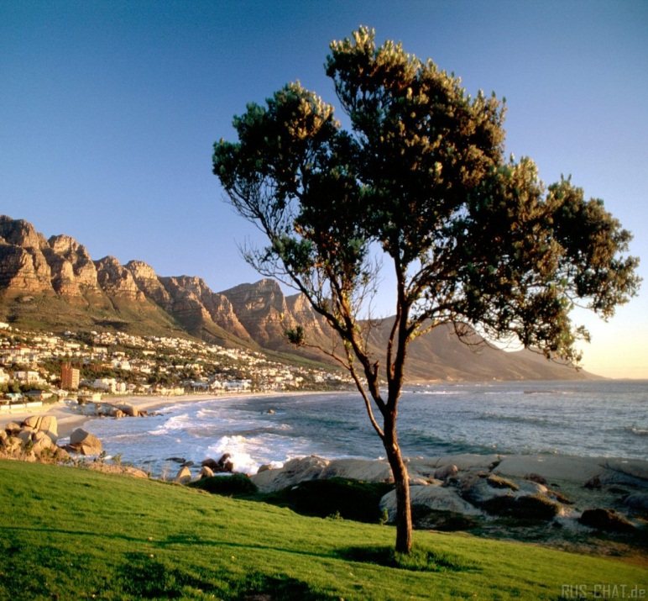

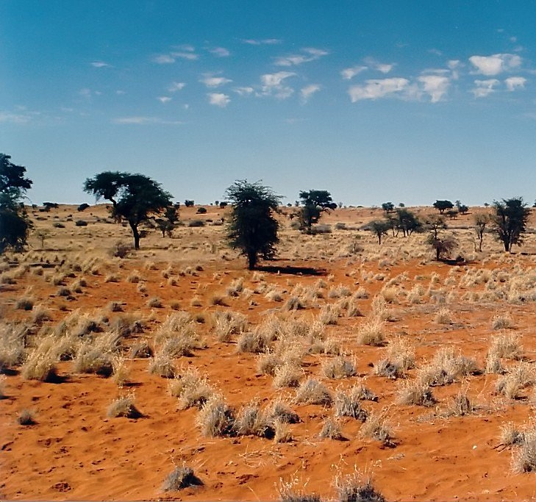
Клімат
У ПАР представлені різноманітні кліматичні зони: від сухої пустелі Наміб до субтропіків на сході біля узбережжя Індійського океану. На південному заході в основному виробляється південноафриканське вино. Цей регіон також відомий постійними вітрами, що дують цілий рік. Вітер цей в районі мису Доброї Надії настільки сильний, що заподіював безліч незручностей морякам і приводив до корабельних аварій. Далі на сході опади випадають більш рівномірно, цей регіон краще забезпечений рослинністю. Він відомий як «Шлях садів». Найнижча засвідчена температура — - 18,6 ° С, найвища — в 1948 році 51,7 ° C.

Slide 8
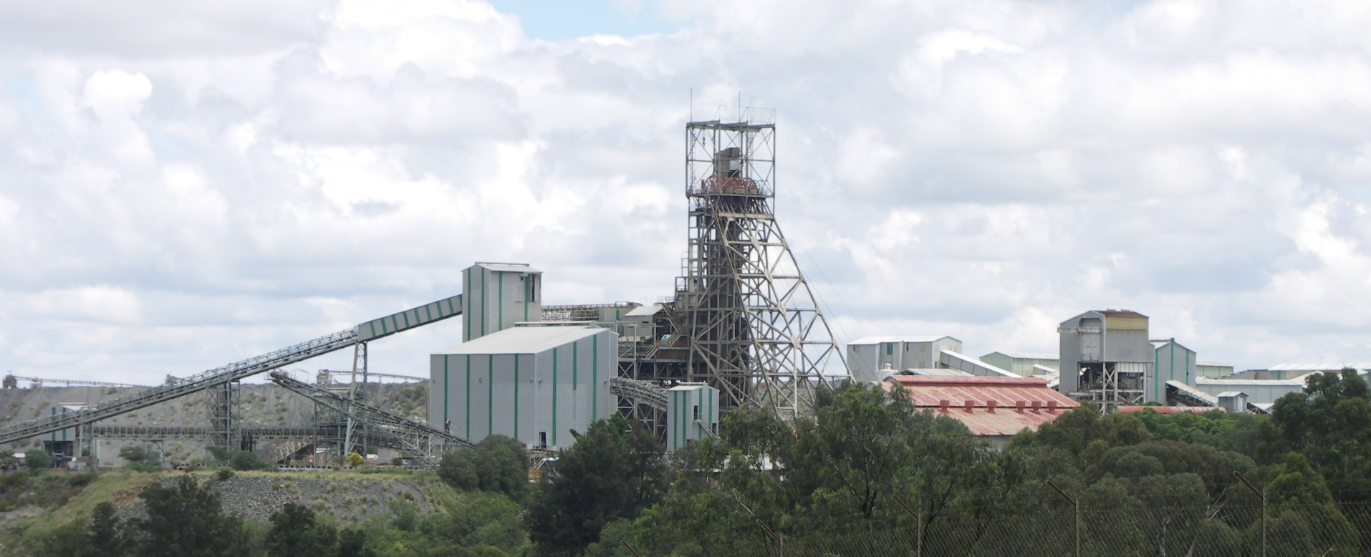
Корисні копалини
У ПАР у великій кількості добувається золото, алмази, метали платинової групи, марганцева і хромова руди, країна є одним з найбільших постачальників урану, вугілля, свинцевих концентратів, цирконію. У великих масштабах добувають також залізні, мідні, кобальтові і поліметалічні руди, азбест, слюду, фосфорити, флюорит. ПАР повністю задовольняє власні потреби у багатьох видах мінеральної сировини і є великим їх експортером. Експортується приблизно 85 % сировини, близько 40 видів.

Slide 9
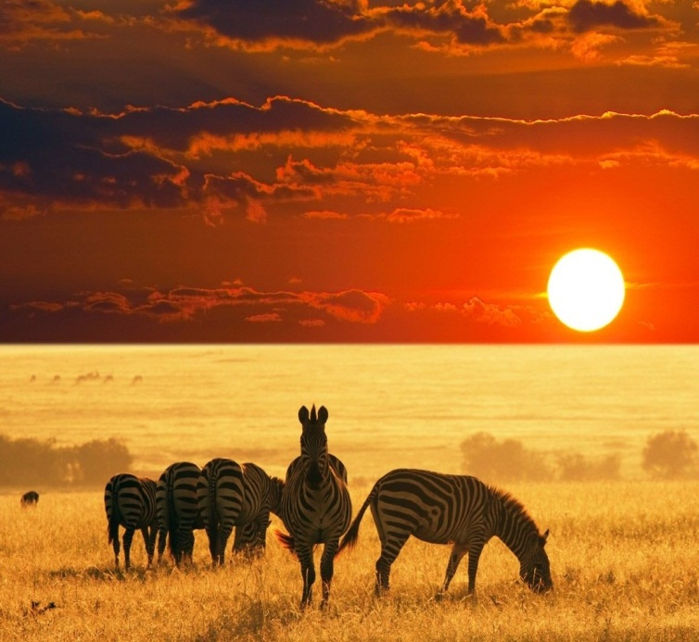
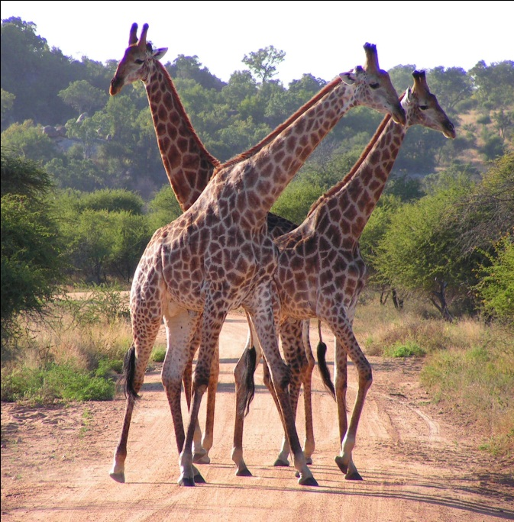
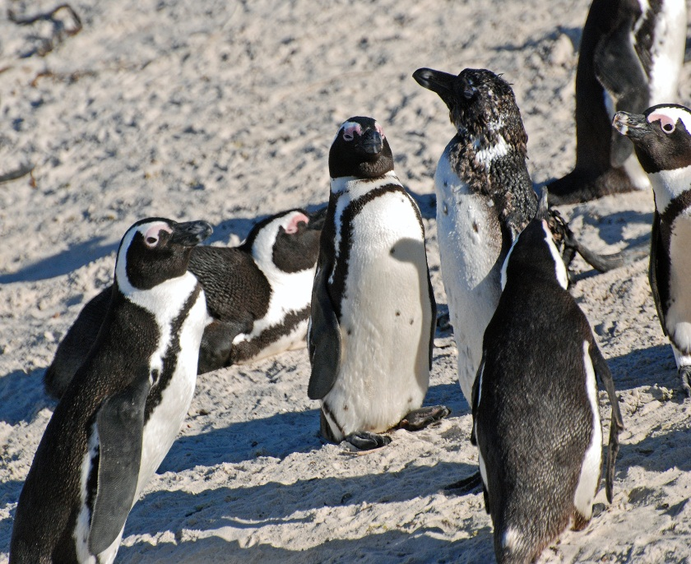
Фауна
Багато видів тварин в наш час збереглися лише в заповідниках і національних парках. Там можна побачити левів і гієн, леопардів і гепардів, слонів і гіпопотамів, жирафів, буйволів. Живуть тут мурахоїди, що харчуються термітами, водяться бегемоти, горили, шимпанзе, макаки, крокодили, африканський бородавочник (дикий кабанчик), а також білі і чорні носороги, які є великою рідкістю. Південно-Африканська Республіка є батьківщиною багатьох дуже рідкісних видів антилоп. У країні більше 870 видів найрізноманітніших птахів. Зграї пеліканів і фламінго, орли і грифи, колібрі, страуси. На озерах гніздяться фламінго, пелікани. На узбережжі Атлантичного та Індійського океанів водяться африканські пінгвіни.

Slide 10
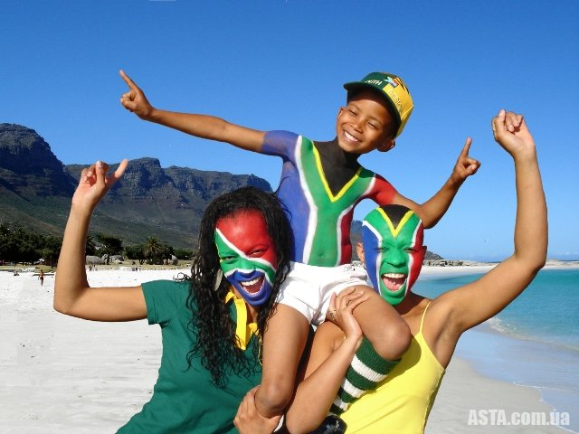
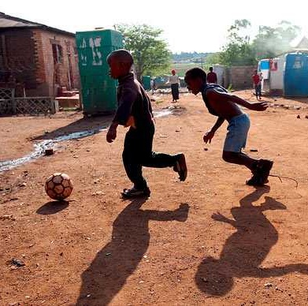
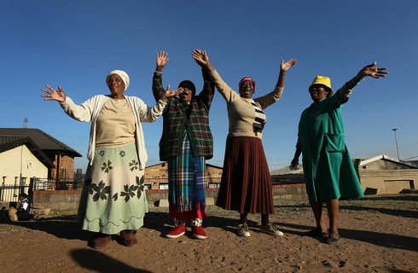
Населення
Більшість населення ПАР мешкає у східних регіонах, де випадає найбільша кількість опадів, більш родючі землі, багатші природні ресурси і більше можливостей для працевлаштування. В даний час для країни характерний ряд демографічних процесів: масова еміграція білого населення, висока смертність серед негритянського і кольорового населення через епідемію СНІДу і вкрай висока злочинність, особливо в містах. У ПАР на 2013 рік близько 10% населення країни заражено ВІЛ-інфекцією (майже п'ять мільйонів осіб). При цьому зростає імміграція в країну населення з сусідніх африканських країн, особливо Зімбабве.

Slide 11
Расовий склад
Африканці – 77%
Білі – 11%
Метиси – 9%
Вихідці з Азії (в основному індійці)– близько 3%

Slide 12
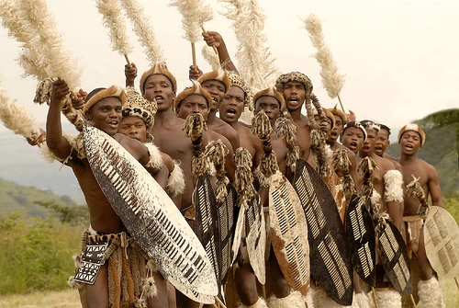
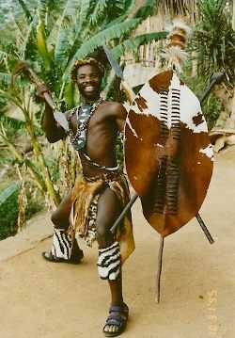
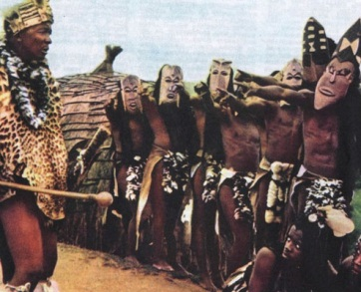
Зулуси
Зулу́си - народ банту в Південній Африці. Загальна кількість осіб - 10,4 млн. Зулуси розмовляють мовою зулу. Мова зулусів є мовою вищої освіти; на ній видається багато книг, газет; введеться радіомовлення. Приблизно 70 % зулусів писемні. Традиційні заняття - ручне землеробство (просо, кукурудза, бобові), городництво, скотарство. З ремесел поширені гончарство (серед жінок), ковальство, різьблення на дереві (серед чоловіків). Сьогодні серед зулу - наймані робітники на фермах та працівники заводів і фабрик. Зулуси відіграють важливу роль у політиці держави. З 6 травня 2009 зулус Джейкоб Зума займає пост президента ПАР.

Slide 13
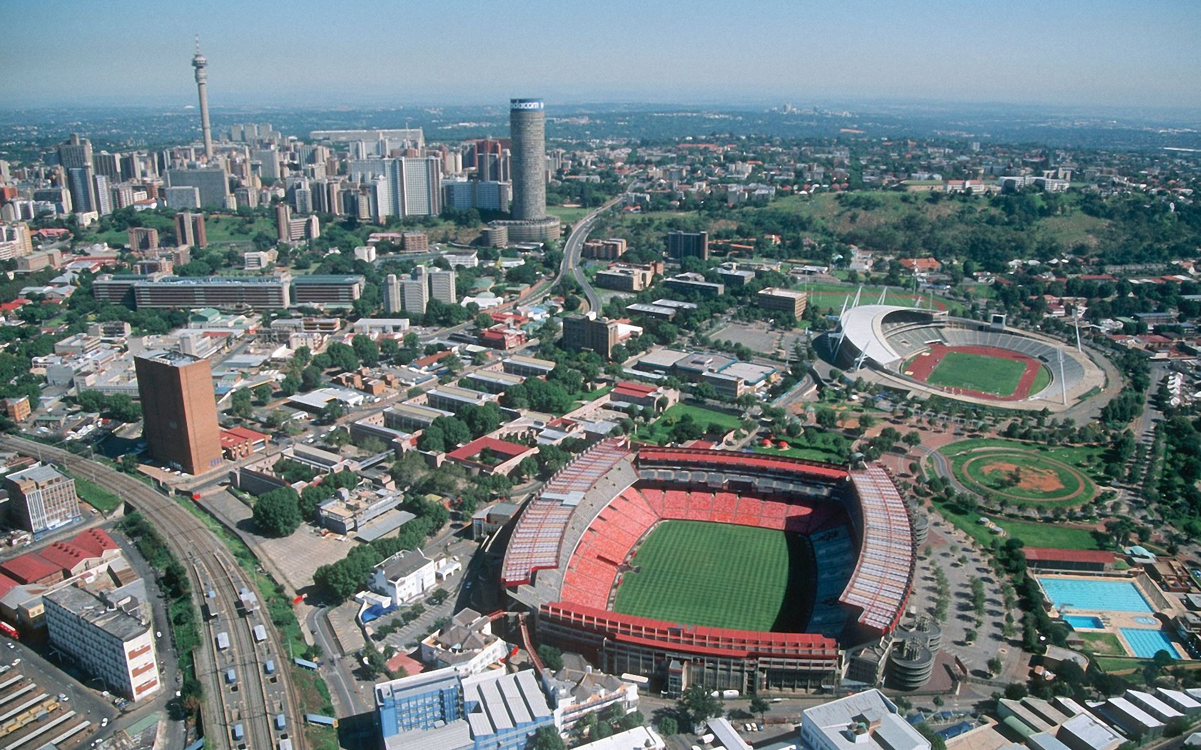
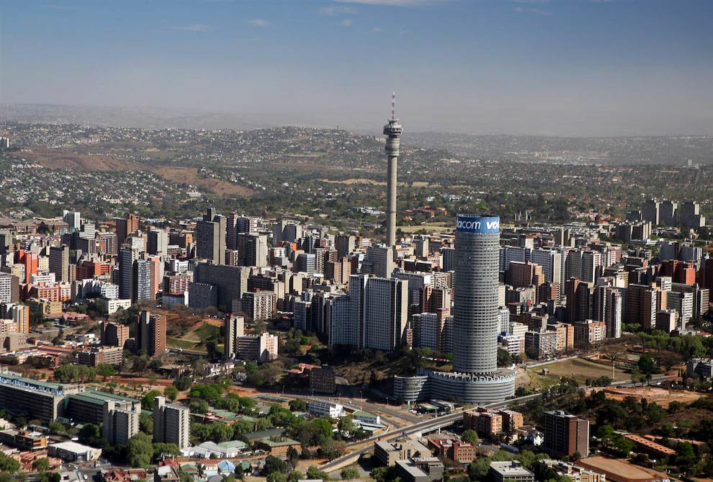
Йоганнесбург
Найбільші міста

Slide 14
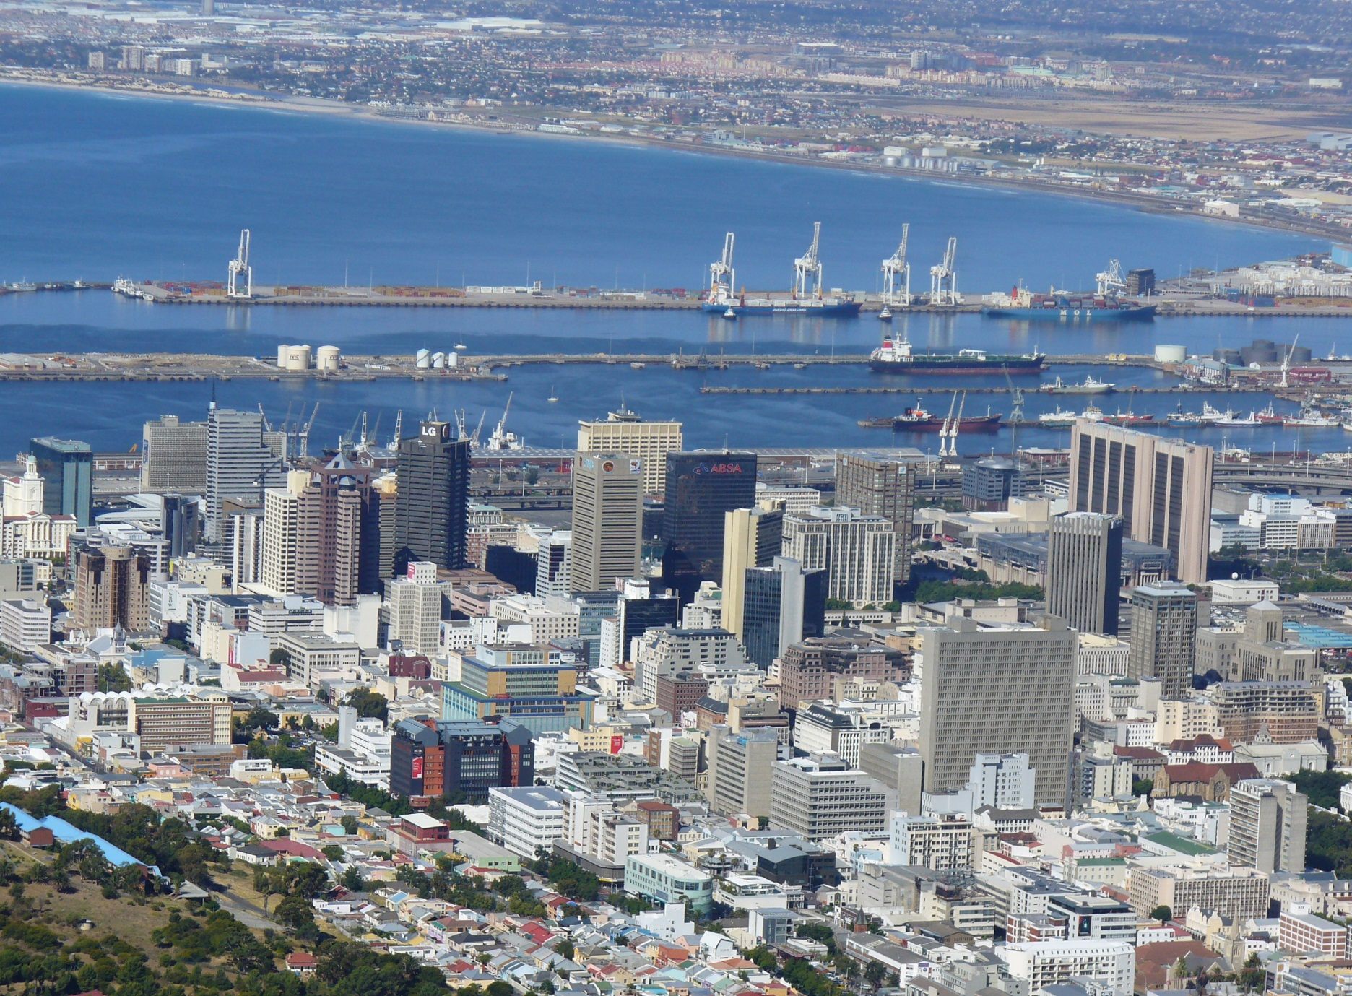
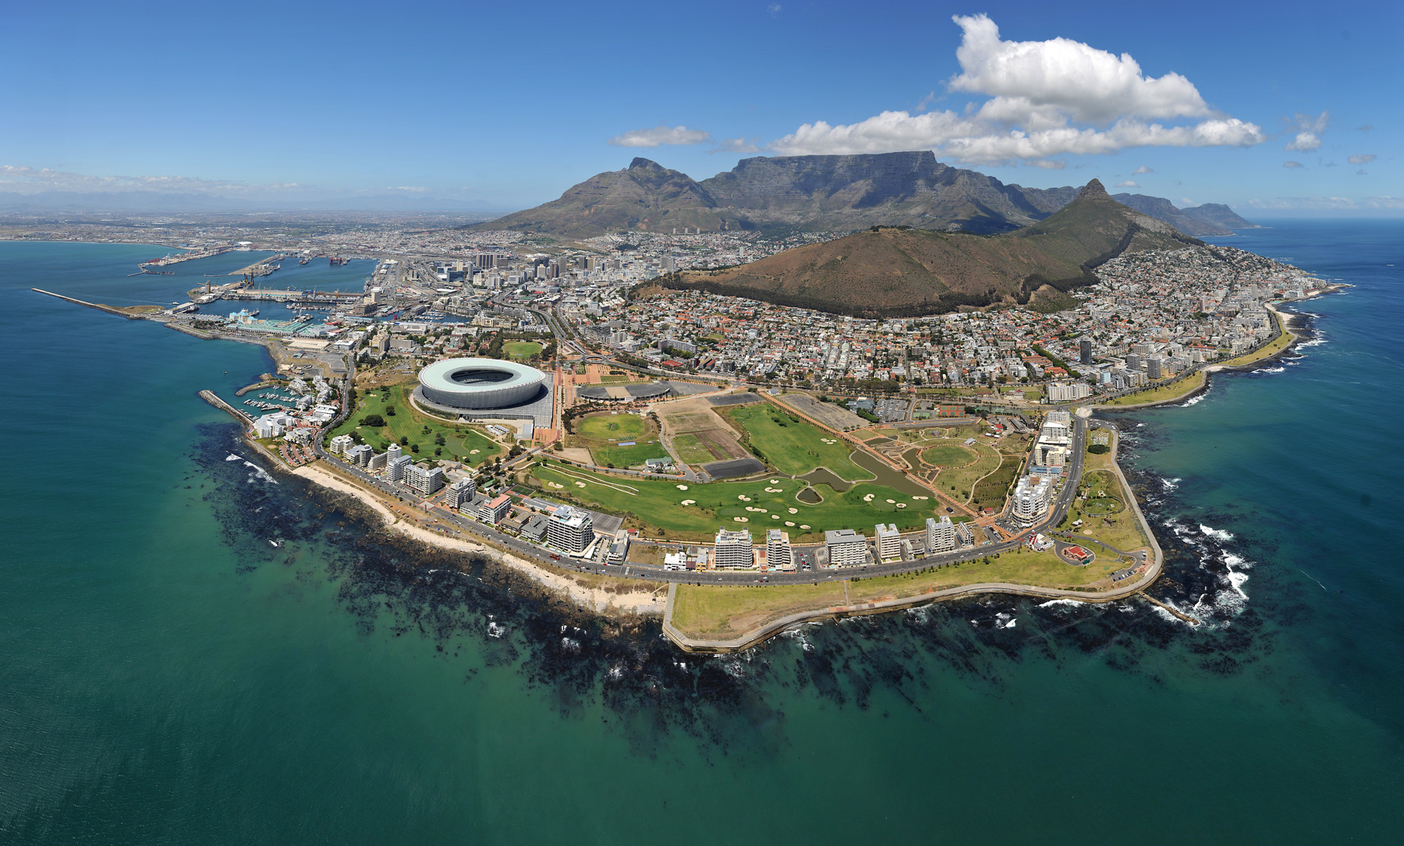
Кейптаун

Slide 15
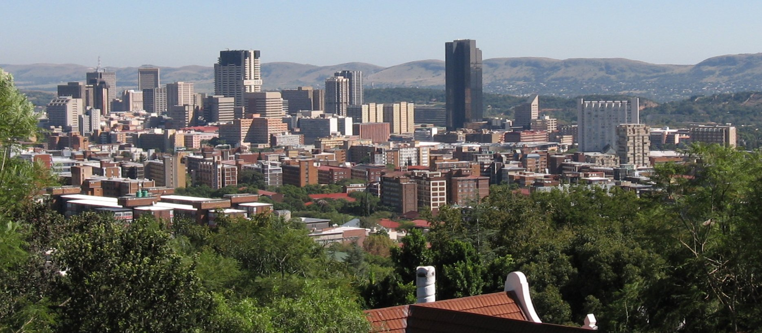
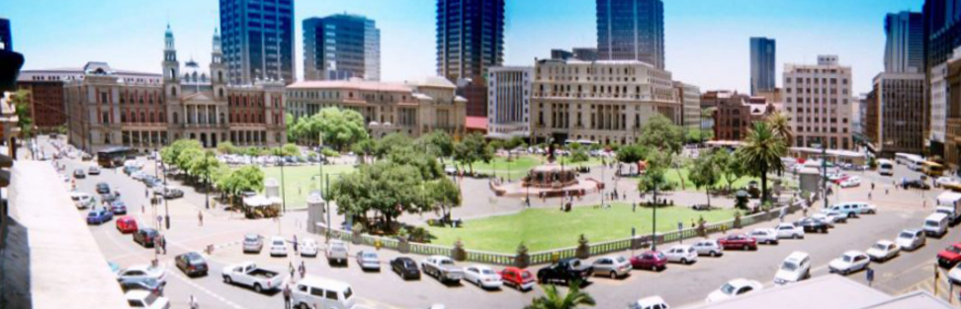
Преторія

Slide 16
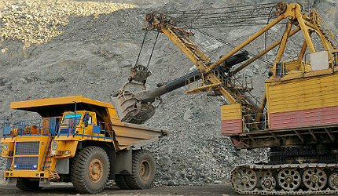
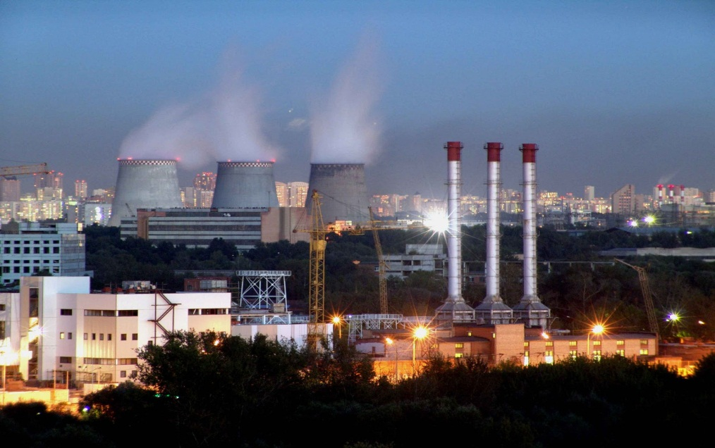
Господарство
Південна Африка — індустріально-аграрна країна, найрозвиненіша в економічному відношенні в Африці. Провідні галузі промисловості - гірнича (найбільший світовий продуцент платини, золота, хрому), автомобільна, металообробна, металургійна, машинобудівна, хімічна, нафтопереробна, цементна, текстильна, харчова. В країні розвинуті всі види транспорту.
Імпорт: машини і транспортне обладнання, хімічні продукти, мінеральне паливо, продовольство, напої і тютюнові вироби.
Експорт: корисні копалини, метали і продукція металообробки, зокрема золото, вугілля, залізняк, вапно і вапняк, хром, марганець, мідь і платина.

Slide 17
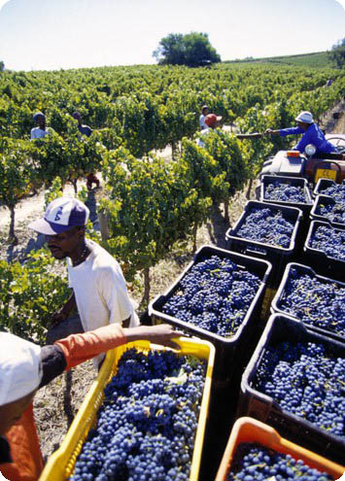
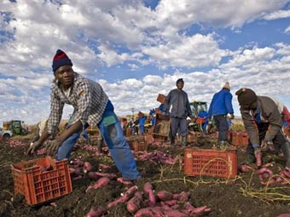
Сільське господарство
У країні обробляється всього 12—15 % земель, лише 10 % - родючі. Найбільша частка припадає на кукурудзу. Важливе місце займає пшениця, овес, жито, ячмінь. У загальній вартості сільськогосподарської продукції друге місце після кукурудзи займають фрукти. Велика їх частина йде на експорт. З 1655 в країні вирощуються винні сорти винограду. Розвинене м'ясне і молочне виробництво. Баранина, свинина і м'ясо домашньої птиці забезпечують внутрішнє споживання.

Slide 18
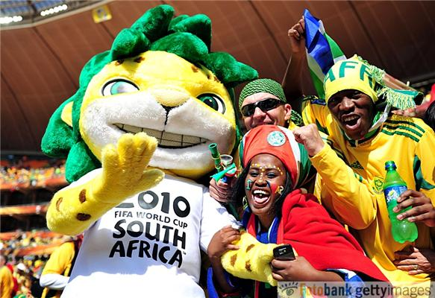
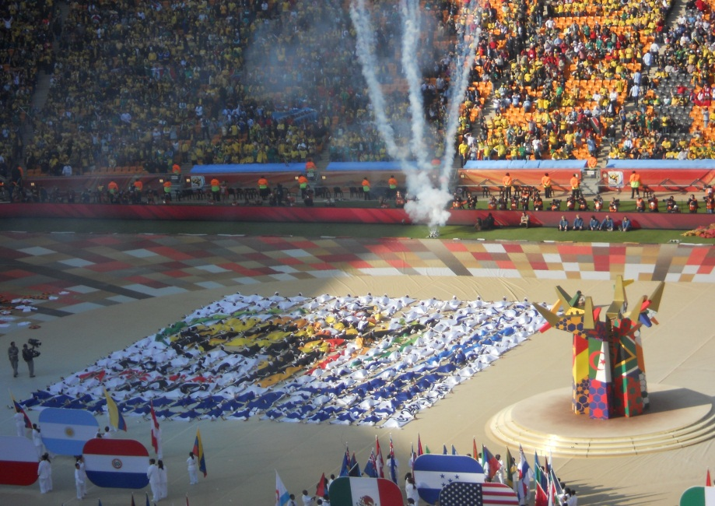
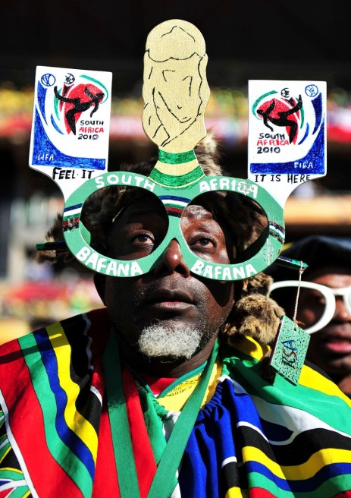
Чемпіонат світу з футболу 2010
Південна Африка у 2010 році була господарем фінального турніру Чемпіонату світу з футболу, який вперше проводився на африканському континенті. Церемонія відкриття чемпіонату відбулася на стадіоні Соккер-Сіті в Йоганнесбурзі. Вона тривала 40 хвилин, за які на стадіоні з'явилися 1 500 виконавців. За церемонією в телеефірі спостерігали близько 500 млн. осіб з 215 країн. Ще 85 тис. змогли побачити її безпосередньо на стадіоні. В ході театралізованого шоу африканці, одягнені в національний одяг, виконали традиційний танець під барабани, після чого ковдрами вистелили карту ПАР, а потім — карту світу.

Slide 19

Дякую за увагу!

